Slide 1
BÁO CÁO MÔ TẢ ĐỀ TÀI - PHÂN TÍCH THIẾT KẾ HỆ THỐNG

Slide 2
Đề tài
Xây dựng ứng dụng học,luyện tập Tiếng Anh

Slide 3
NỘI DUNG TRÌNH BÀY
Mô tả bài toán
Hiện trạng , khó khăn , hướng giải quyết
Mục đích, phạm vi của đồ án
Mô tả bài toán – Hướng giải quyết bài toán
Phân tích thiết kế hệ thống
Biểu đồ use case
Biểu đồ lớp
Biểu đồ trình tự
Thiết kế CSDL

Slide 4
Hiện trạng , khó khăn , hướng giải quyết
Hiện trạng :
Tiếng Anh là một trong những ngôn ngữ phổ biến nhất trên thế giới và là ngôn ngữ bản địa của nhiều quốc gia.
Nó đã trở thành ngôn ngữ thứ hai quan trọng nhất và ngày càng được nhiều người sử dụng
Nhiều trường đại học lấy chứng chỉ tiếng Anh làm điều điện đầu ra
Việc giao tiếp bằng Tiếng Anh cũng ngày càng phổ biến

Slide 5
Hiện trạng , khó khăn , hướng giải quyết
Khó khăn khi học Tiếng Anh :
Rất nhiều khó khăn trong quá trình học như: Không thể nghe được khi giao tiếp, vấn đề phát âm cũng không hề đơn giản, không thể nhớ được từ vựng lâu….
Hướng giải quyết
Kết hợp giữa giáo dục với công nghệ thông tin ngày càng phổ biến.
Để giải quyết những khó khăn mà nhiều người gặp phải khi học Tiếng Anh. Em đã bắt tay xây dựng “Ứng dụng học tiếng Anh” trên mobile để giúp người dùng học tập và rèn luyện các kĩ năng một cách tiện lợi và thường xuyên hơn.

Slide 6
Mục đích – phạm vi
Mục đích
Tìm hiểu về công nghệ lập trình ứng dụng hybrid cho mobile sử dụng angular/ionic 2 và tìm hiểu về nodejs
Xây dựng lên ứng dụng có thể giúp người dùng luyện tập Tiếng Anh thông qua các kĩ năng nghe,nói,viết với các bài trắc nghiệm đơn giản.Đồng thời đánh giá năng lực,trình độ thông qua làm đề thi Toeic.
Phạm vi
Do thời gian không nhiều,kiến thức còn hạn hẹp nên đồ án này chỉ phát triển trên nền tảng di động

Slide 7
MÔ TẢ BÀI TOÁN
Ứng dụng có những chức năng chính sau :
Đối với người dùng:
Chức năng học từ
Luyện tập các kĩ năng như nghe – nói – viết
Làm đề thi Toeic
Diễn đàn trao đổi
Đối với admin :
Thêm bộ từ điển theo chủ đề

Slide 8
CÔNG NGHỆ SỬ DỤNG
Ngôn ngữ : - Backend : nodejs + mysql
- Frontend : angular/ionic 2.
Công cụ : Sublime Text 3.
Sử dụng cordova để build ứng dụng ionic để chạy trên nền tảng Android
Chuẩn bị dữ liệu : Sử dụng thư viện Html DOM Parser bằng ngôn ngữ PHP để crawl dữ liệu các bài học , đề thi Toeic …

Slide 9
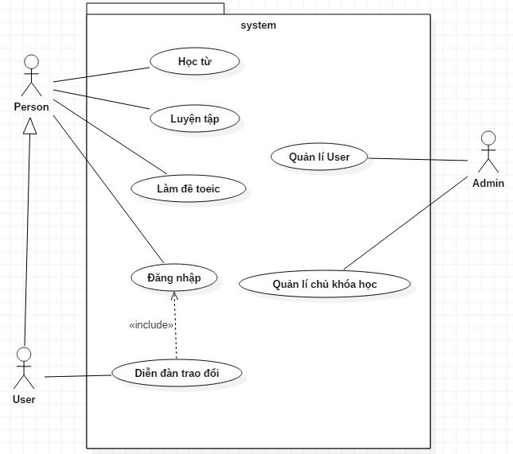
BIỂU ĐỒ USE CASE
Use case tổng quan

Slide 10
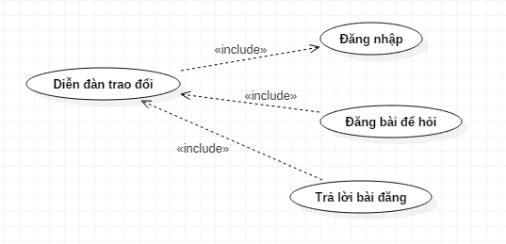
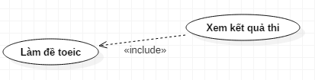
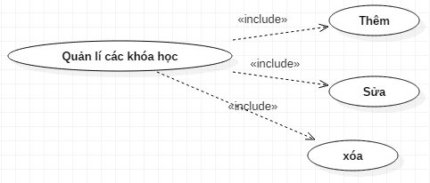
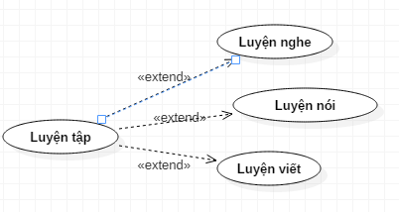
Phân rã use case

Slide 11
Đặc tả use case
use case Luyện nghe
Tên use case | Luyện nghe
Tác nhân | Person
Mô tả | Người sử dụng luyện tập kĩ năng nghe thông qua câu hỏi trắc nghiệm 4 đáp án
Điều kiện | Không có
Luồng chính | Người sử dụng chọn 1 khóa học bất kì. Ứng dụng kiểm tra - Nếu khóa học chưa được download,thông báo yêu cầu người dùng download khóa học - Ngược lại ,thì tiếp tục Ứng dụng hiển thông tin khóa học và danh sách bài học của khóa học đó. Người dùng chọn luyện tập. Ứng dụng hiển thị view các kĩ năng luyện tập Chọn Luyện nghe

Slide 12
Đặc tả use case
use case Làm đề Toeic
Tên use case | Làm đề Toeic
Tác nhân | Person
Mô tả | Người sử dụng làm đề thi Toeic hoàn chỉnh
Điều kiện | Không có
Luồng chính | Người sử dụng chọn Toeic Test trên menu Ứng dụng hiển thông tin danh sách các đề thi Toeic. Người dùng chọn một đề thi bất kì. Ứng dụng kiểm tra đề thi - Nếu đề thi đã được làm thì hiện thông báo đề thi đã được hoàn thành - Ngược lại ,thì tiếp tục

Slide 13
Đặc tả use case
use case Đăng bài lên diễn đàn
Tên use case | Đăng bài lên diễn đàn
Tác nhân | User
Mô tả | Người dùng đăng các câu hỏi cần thắc mắc lên diễn đàn
Điều kiện | Person cần đăng nhập thành công
Luồng chính | Người dùng chọn Hỏi & đáp trên menu Ứng dụng hiển thi form post câu hỏi và danh sách các câu hỏi được người dùng đăng lên Nhập thông tin câu hỏi và nhấn ĐĂNG BÀI Ứng dung kiểm tra - Nếu không nhập gì , ứng dụng yêu cầu nhập đủ thông tin trong text input - Ngược lại , đăng bài thành công

Slide 14
Đặc tả use case
use case Comment trên diễn đàn
Tên use case | Comment trên diễn đàn
Tác nhân | User
Mô tả | Người dùng comment trả lời các câu hỏi trên diễn đàn
Điều kiện | Person cần đăng nhập thành công
Luồng chính | Người dùng chọn Hỏi & đáp trên menu Ứng dụng hiển thi form post câu hỏi và danh sách các câu hỏi được người dùng đăng lên Người dùng chọn 1 câu hỏi trong danh sách câu hỏi Người dùng nhập nội dung cần trả lời và nhấn OK Ứng dung kiểm tra - Nếu không nhập gì , ứng dụng yêu cầu nhập đủ thông tin trong text input - Ngược lại , comment thành công

Slide 15
Đặc tả use case
use case Thêm khóa học
Tên use case | Thêm khóa học
Tác nhân | Admin
Mô tả | Admin vào trang quản trị để thêm khóa học
Điều kiện | Admin phải đăng nhập vào trang quản trị
Luồng chính | Admin đăng nhập trang quản trị Ứng dụng kiểm tra xem người dùng đã đăng nhập hay chưa. - Nếu đã đăng nhập, bỏ qua - Ngược lại , hiển thị view đăng nhập Người dùng chọn đăng nhập bằng facebook hoặc đăng nhập qua tài khoản đã đăng kí

Slide 16
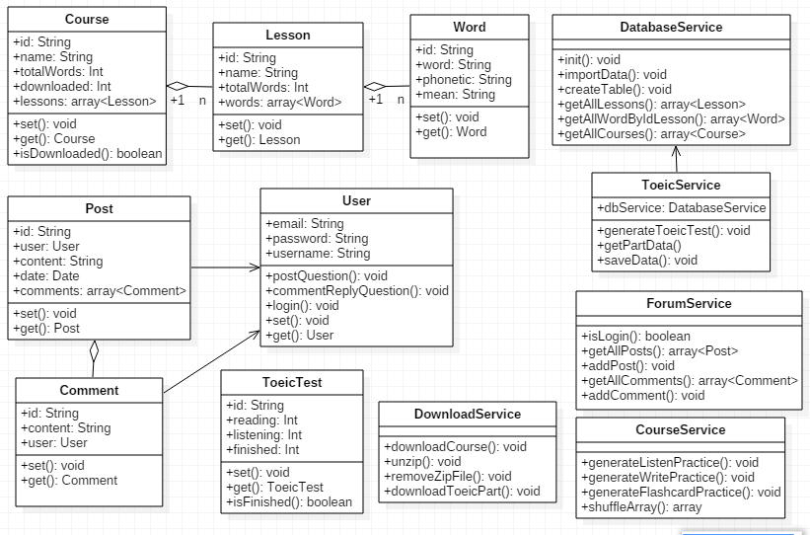
BIỂU ĐỒ LỚP

Slide 17
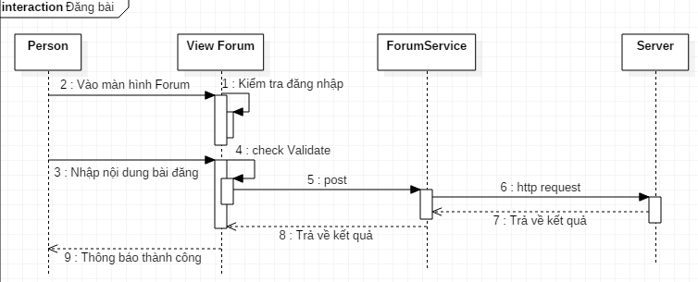
BIỂU ĐỒ TRÌNH TỰ
Biểu đồ trình tự Chức năng đăng bài
Mô tả :
- Người dùng vào màn hình diễn đàn trên Menu
- Nếu người dùng chưa đăng nhập thì yêu cầu đăng nhập
- Nhập nội dung bài đăng.
- Hệ thông kiểm tra đầu vào hợp lệ hay không
- Nếu hợp lệ thì gọi function post() trong ViewForum.
- post() function sẽ gọi api trên server sử dụng http request.
- Server trả về dữ liệu
- Thông báo đăng bài thành công .

Slide 18
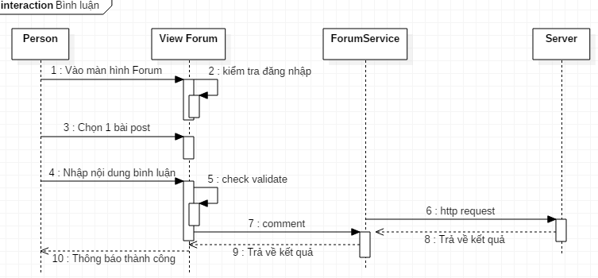
Biểu đồ trình tự Chức năng bình luận
Mô tả :
- Người dùng vào màn hình diễn đàn trên Menu
- Nếu người dùng chưa đăng nhập thì yêu cầu đăng nhập
- Chọn một bài đăng bất kì.
- Nhập nội dung bình luận
- Hệ thông kiểm tra đầu vào hợp lệ hay không
- Nếu hợp lệ thì gọi function comment() trong ViewForum.
- comment ()function sẽ gọi api trên server sử dụng http request.
- Server trả về dữ liệu
- Thông báo bình luận thành công .

Slide 19
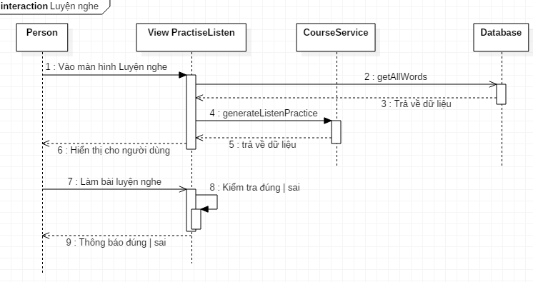
Biểu đồ trình tự Chức năng Luyện nghe
Mô tả :
- Người dùng vào màn hình Luyện Nghe
- Hệ thống lấy tất cả các từ của khóa học trong database
- Hệ thống sinh câu hỏi ngẫu nhiên bằng cách gọi function generateListenPractice().
- Hệ thống trả về dữ liệu.
- Hiển thị bài luyện tập nghe lên màn hình.
- Người dùng làm bài luyện nghe bằng cách chọn trắc nghiệm
- Hệ thống kiểm tra người dùng chọn đúng hay sai
- Thông báo cho người dùng.

Slide 20
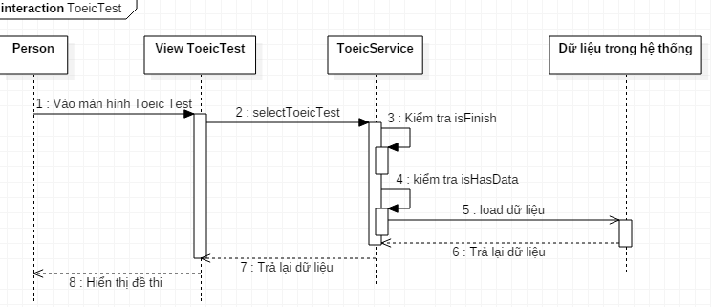
Biểu đồ trình tự Chức năng Làm đề Toeic
Mô tả :
- Người dùng vào màn hình ToeicTest
- Người dùng chọn đề thi toeic.
- Hệ thống kiểm tra xem đề thi đã được làm hay chưa.
- Nếu đã làm thì thông báo cho người dùng
- Hệ thống kiểm tra đã có dữ liệu đề thi trong máy hay chưa
- Nếu chưa có thông báo yêu cầu tải dữ liệu cho người dùng
- Load dữ liệu từ trong máy
- Máy trả về dữ liệu
- Hiển thị đề thi cho người dùng.

Slide 21
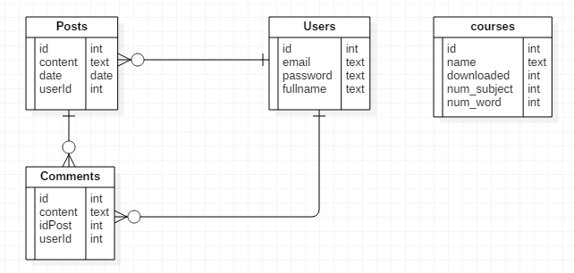
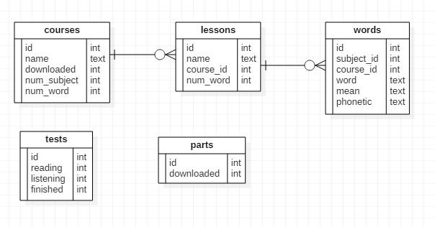
THIẾT KẾ CƠ SỞ DỮ LIỆU
CSDL Server :
CSDL Client :

Slide 22
CẢM ƠN THẦY CÔ VÀ CÁC BẠN ĐÃ LẮNG NGHE

